Slide 1

Analytic Avengers Gym
Estudo de mercado sobre melhor cidade para abrir um ginásio

Slide 2
Analytic Avengers Gym
Contexto
objetivo

Slide 3
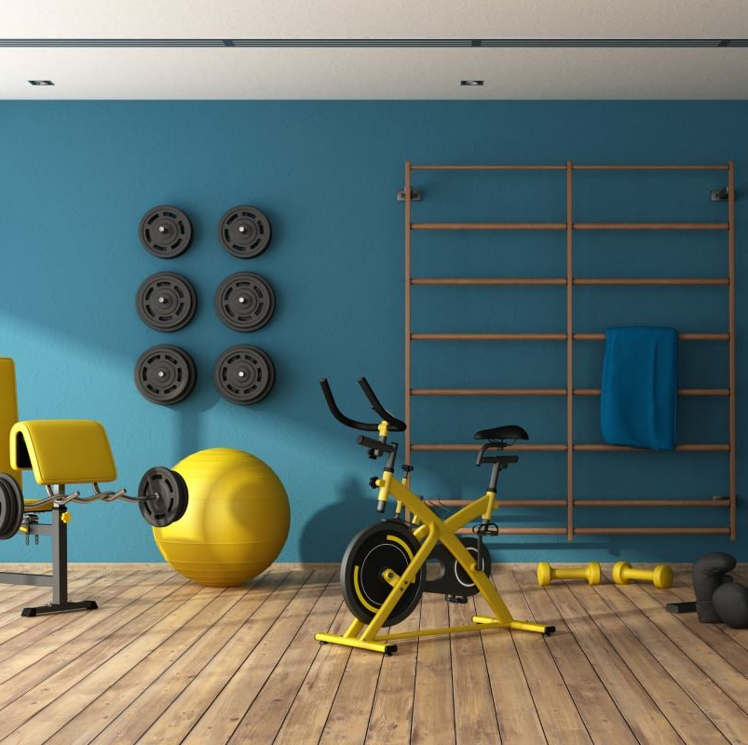
Contexto
Com a maior consciencialização da necessidade da prática de exercício físico regular para uma melhor saúde e o aumento da criação de trabalhos mais sedentários há uma crescente necessidade de oferta de ginásios, um dos principais locais citadinos de prática de exercício.

Slide 4
Objetivo
Tem como objetivo este projeto encontrar a localização ideal para abrir um novo ginásio.

Slide 5

Fontes de Dados
Ginásios: https://www.ginasios.wiki/ginasios/
Densidade Populacional: https://www.pordata.pt/municipios/densidade+populacional-452
Popularidade de pesquisa: https://trends.google.com/trends/

Slide 6
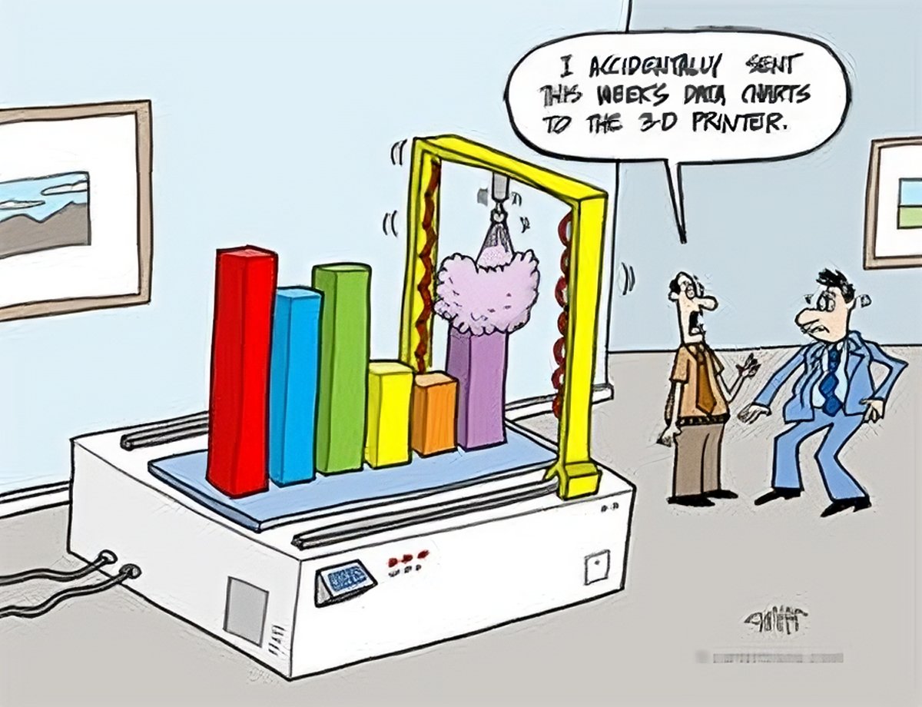
Fim
Realizado por:
Daniel Sousa
Fábio Costa
Luís Gomes

